Slide 1
淡江_「大學程式教育推動」
媒體報導
Last Update:2018.0601
All rights reserved

Slide 2
1
媒體露出統計

Slide 3
媒體露出統計
1
Until 2018/06/01
媒體 | 報紙媒體 | 網路媒體 | 總計
報導家數 | 2 | 15 | 17
報導則數 | 2 | 17 | 19
實體報紙

Slide 4
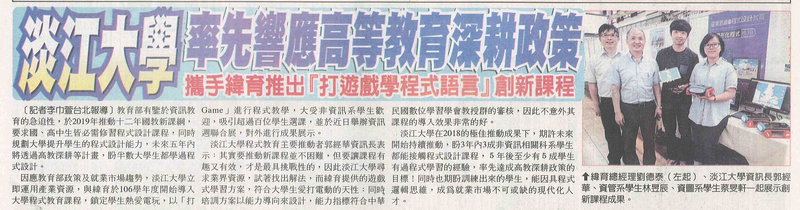
報紙媒體露出
2
Date： | 2016/05/29
Media： | 台灣時報
Page： | 24 消費資訊
Headline： | 淡江大學率先響應高等教育深耕政策 攜手緯育推出『打遊戲學程式語言』創新課程

Slide 5
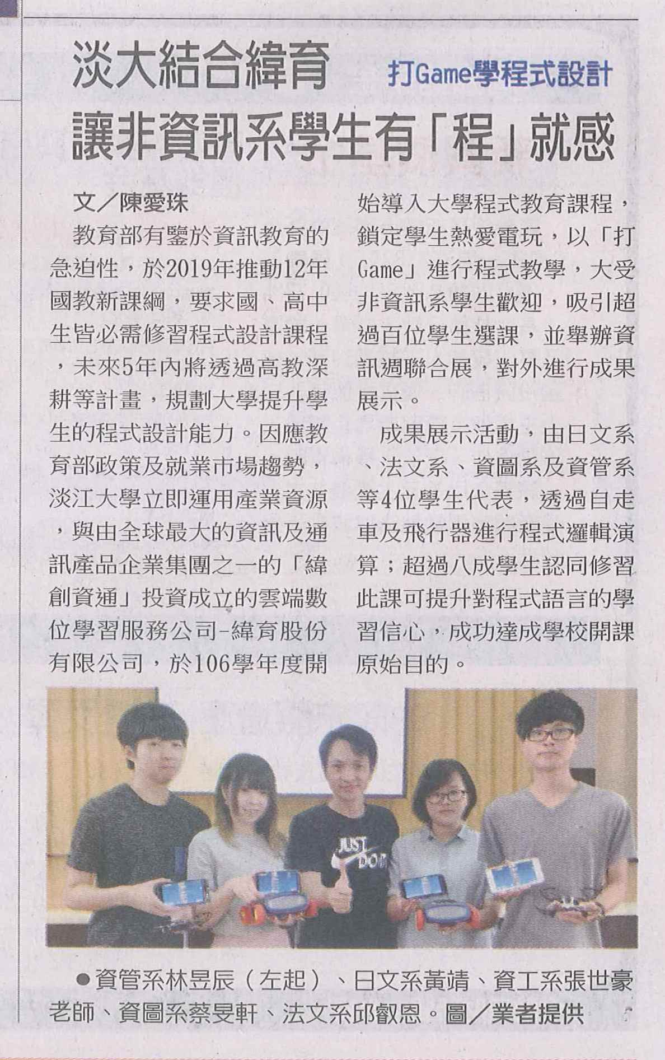
報紙媒體露出
2
Date： | 2016/06/01
Media： | 工商時報
Page： | C4 富裕人生
Headline： | 淡江結合緯育 打Game學程式設計 讓非資訊系學生有「程」就感

Slide 6
3
網路媒體露出明細

Slide 7
網路媒體露出明細
3
序 | 日期 | 媒體 | 記者 | 標題
1 | 2018/05/24 | 經濟日報電子報 | 孫震宇 | 淡大攜手緯育推出打遊戲學程式語言
2 | 2018/05/24 | 工商e報 | 程鏡明 | 淡江大學攜手緯育推出打遊戲學程式語言課
3 | 2018/05/24 | 旺報 翻爆 | 胡恆睿 | 淡江大學攜手緯育 推出「打遊戲學程式語言」課程 展現耀眼成果
4 | 2018/05/24 | CNA中央通訊社 | 陳進添 | 淡江大學攜手緯育推出 『打遊戲學程式語言』創新課程
5 | 2018/05/24 | 鏡週刊 | 廖佩玲 | 淡江大學攜手緯育推出 『打遊戲學程式語言』創新課程 展現耀眼成果
6 | 2018/05/24 | 勁報 | 胡美慧 | 淡江大學攜手緯育推出 『打遊戲學程式語言』創新課程 展現耀眼成果
7 | 2018/05/24 | HiNet | 胡美慧 | 淡江大學攜手緯育推出 『打遊戲學程式語言』創新課程 展現耀眼成果
8 | 2018/05/24 | PChome | 胡美慧 | 淡江大學攜手緯育推出 『打遊戲學程式語言』創新課程 展現耀眼成果
9 | 2018/05/24 | 風傳媒 | 陳又嘉 | 打遊戲學程式語言 大學創新課程耀眼成果
10 | 2018/05/24 | Yam蕃薯藤 | 林瑞明 | 淡江大學攜手緯育 讓非資訊系學生也能有『程』就感

Slide 8
網路媒體露出明細
3
序 | 日期 | 媒體 | 記者 | 標題 | 網址
11 | 2018/05/24 | 大成報 | 林瑞明 | 淡江大學攜手緯育 讓非資訊系學生也能有『程』就感
12 | 2018/05/24 | sina | 林瑞明 | 淡江大學攜手緯育 讓非資訊系學生也能有『程』就感
13 | 2018/05/24 | HiNet | 林瑞明 | 淡江大學攜手緯育 讓非資訊系學生也能有『程』就感
14 | 2018/05/29 | 台灣時報電子報 | 李巾萱 | 淡江大學率先響應高等教育深耕政策 攜手緯育推出『打遊戲學程式語言』創新課程
15 | 2018/06/01 | 中時電子報 | 陳愛珠 | 淡大結合緯育 讓非資訊系學生有「程」就感 打Game學程式設計
16 | 2018/06/01 | Yahoo | 陳愛珠 | 淡大結合緯育 讓非資訊系學生有「程」就感 打Game學程式設計
17 | 2018/06/01 | 工商e報 | 陳愛珠 | 淡大結合緯育 讓非資訊系學生有「程」就感 打Game學程式設計

Slide 9
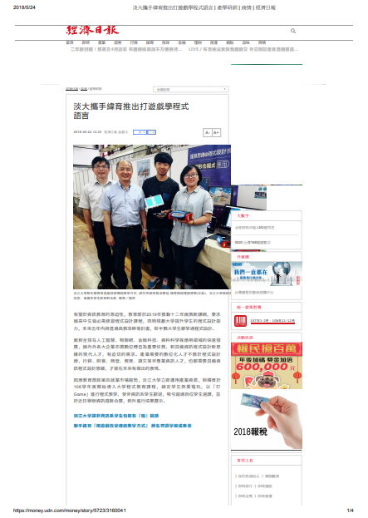
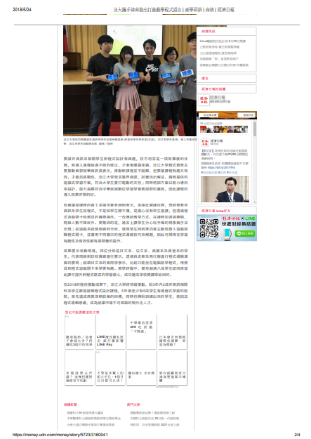
網路媒體露出
3
Date： | 2018/05/24
Media： | 經濟日報電子報
Page： | 2
Website : | https://goo.gl/ZnxX7d
Headline： | 淡大攜手緯育推出打遊戲學程式語言

Slide 10
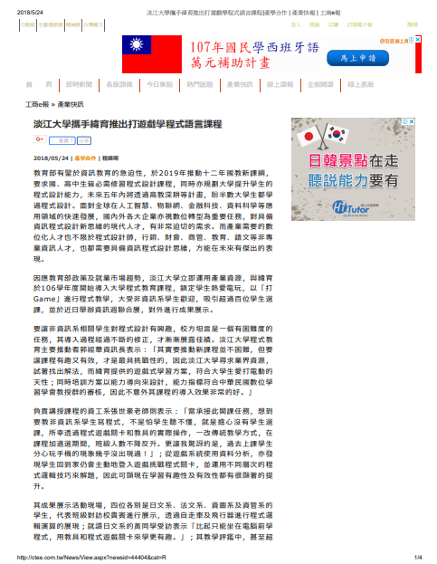
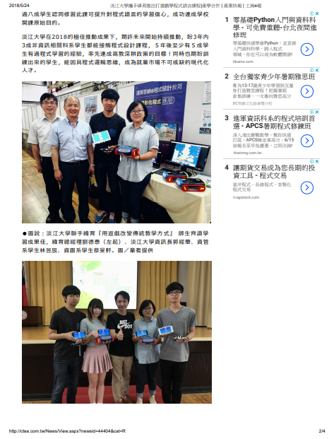
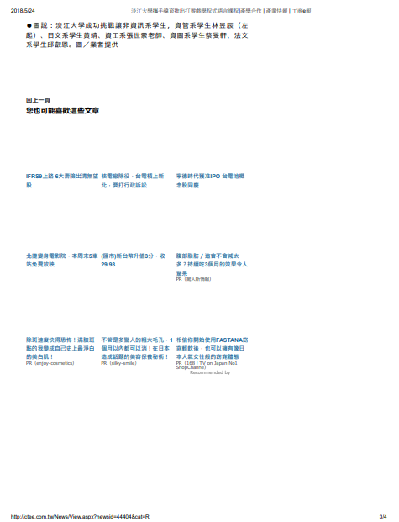
網路媒體露出
3
Date： | 2018/05/24
Media： | 工商e報
Page： | 3
Website : | https://goo.gl/Gb8Xns
Headline： | 淡江大學攜手緯育 推出打遊戲學程式語言課程

Slide 11
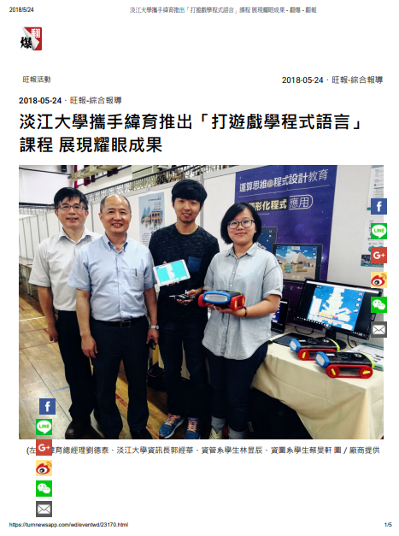
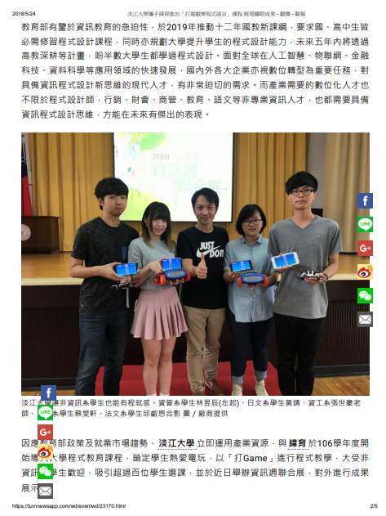
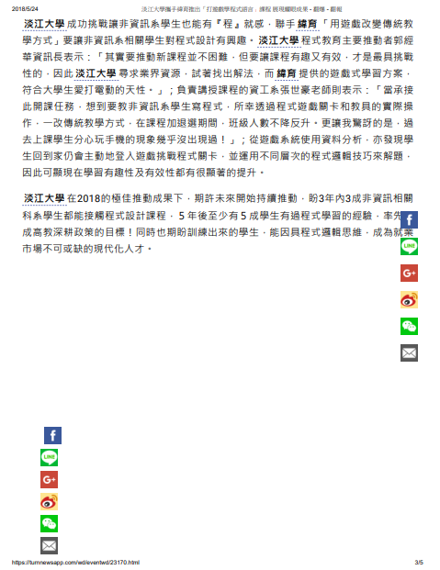
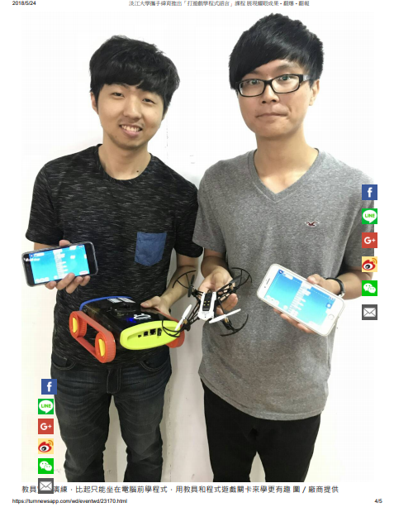
網路媒體露出
3
Date： | 2018/05/24
Media： | 旺報 翻爆
Page： | 4
Website : | https://goo.gl/fErd8z
Headline： | 淡江大學攜手緯育推出「打遊戲學程式語言」課程 展現耀眼成果

Slide 12
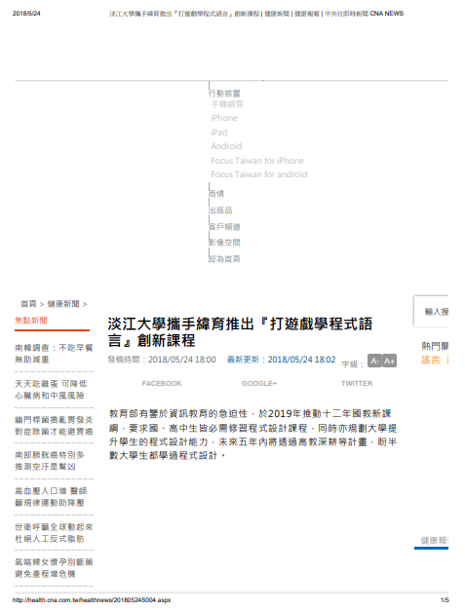
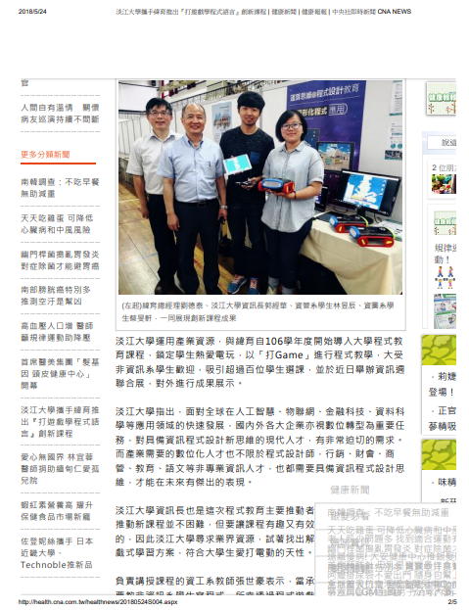
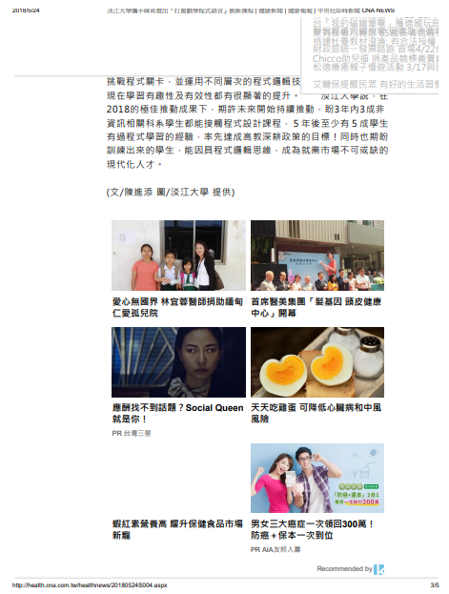
網路媒體露出
3
Date： | 2018/05/24
Media： | CNA中央通訊社
Page： | 3
Website : | https://goo.gl/RDEHge
Headline： | 淡江大學攜手緯育 推出『打遊戲學程式語言』創新課程

Slide 13
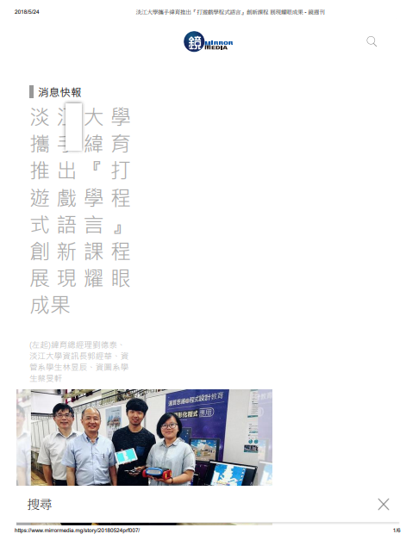
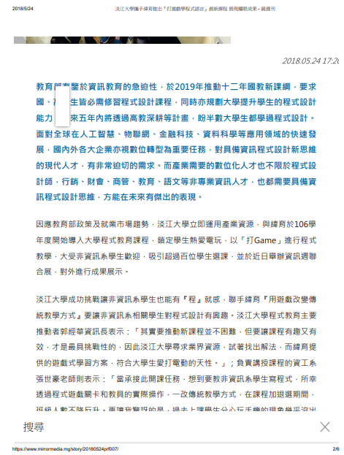
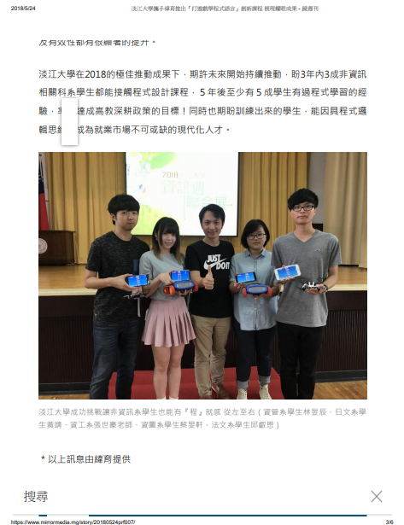
網路媒體露出
3
Date： | 2018/05/24
Media： | 鏡周刊
Page： | 3
Website : | https://goo.gl/w9xZDy
Headline： | 淡江大學攜手緯育推出『打遊戲學程式語言』創新課程 展現耀眼成果

Slide 14
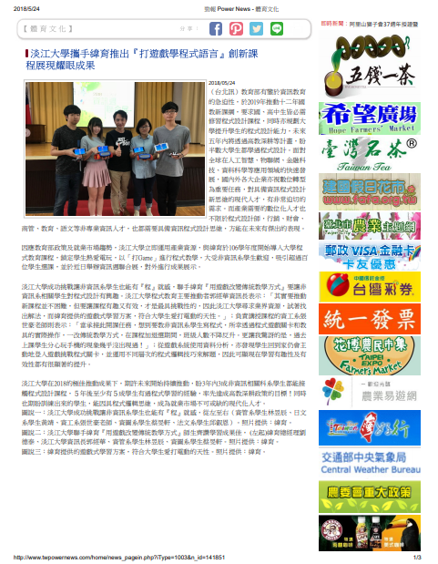
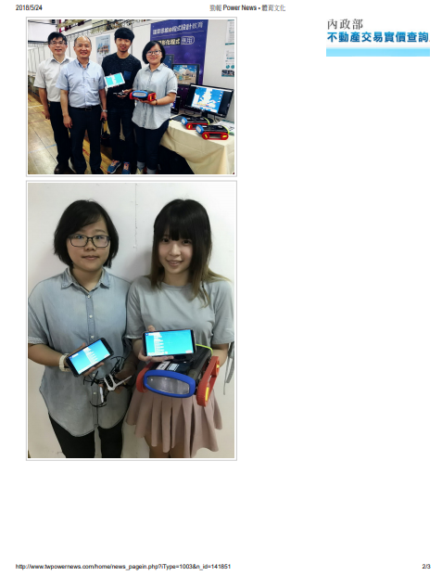
網路媒體露出
3
Date： | 2018/05/24
Media： | 勁報
Page： | 2
Website : | https://goo.gl/HHvEsb
Headline： | 淡江大學攜手緯育推出 『打遊戲學程式語言』創新課程 展現耀眼成果

Slide 15
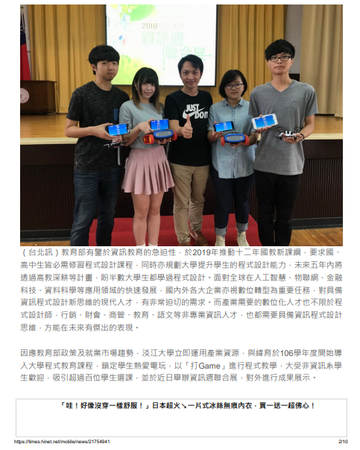
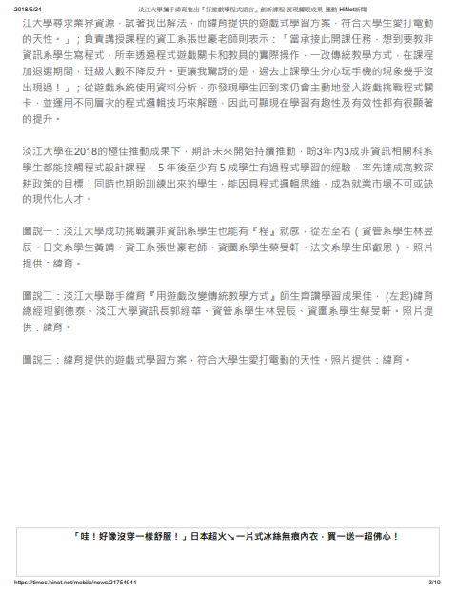
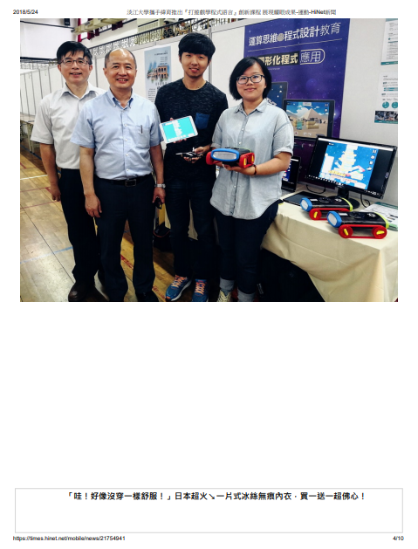
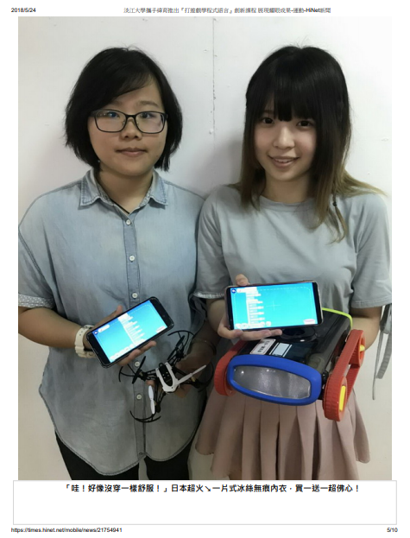
網路媒體露出
3
Date： | 2018/05/24
Media： | HiNet
Page： | 4
Website : | https://goo.gl/yYFfSf
Headline： | 淡江大學攜手緯育推出『打遊戲學程式語言』創新課程 展現耀眼成果

Slide 16
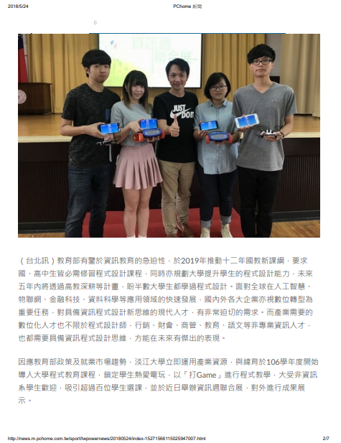
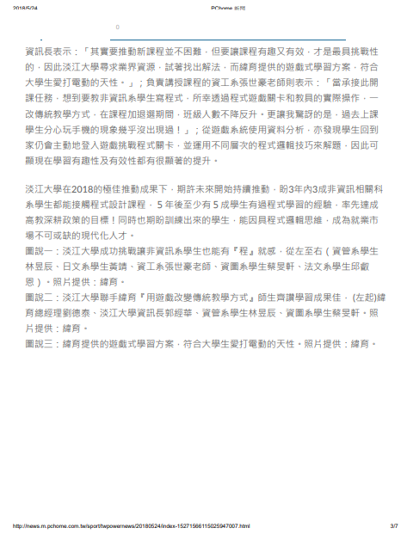
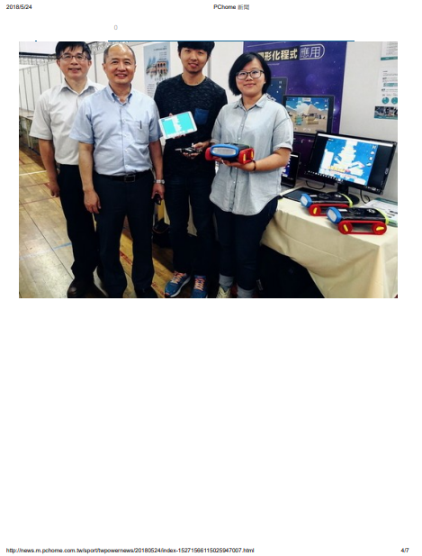
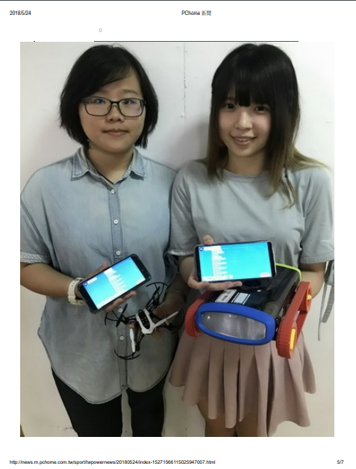
網路媒體露出
3
Date： | 2018/05/24
Media： | PChome
Page： | 4
Website : | https://goo.gl/zrNsgb
Headline： | 淡江大學攜手緯育推出『打遊戲學程式語言』創新課程 展現耀眼成果

Slide 17
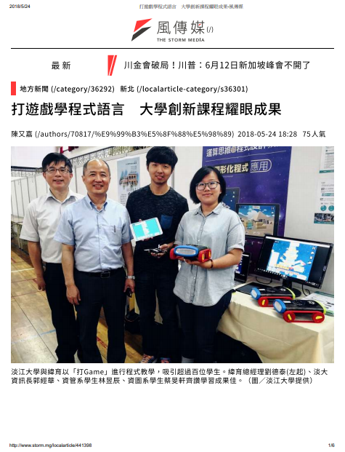
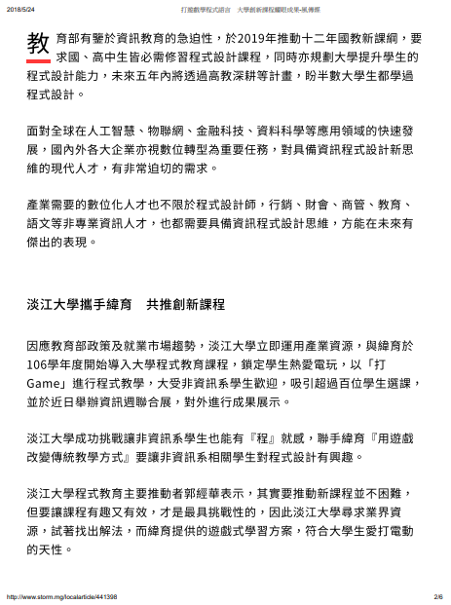
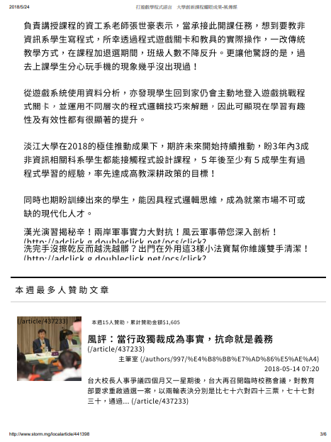
網路媒體露出
3
Date： | 2018/05/24
Media： | 風傳媒
Page： | 3
Website : | https://goo.gl/uDc74x
Headline： | 打遊戲學程式語言 大學創新課程耀眼成果

Slide 18
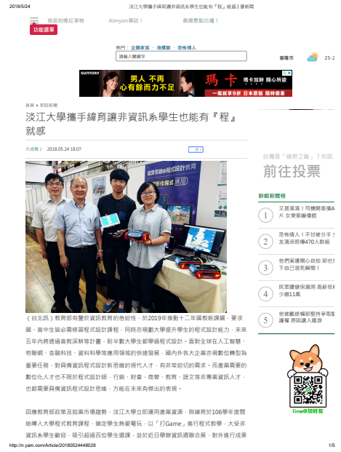
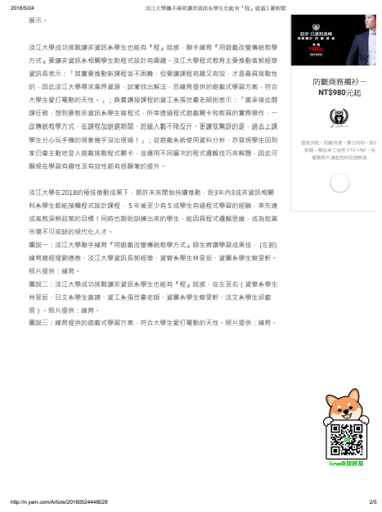
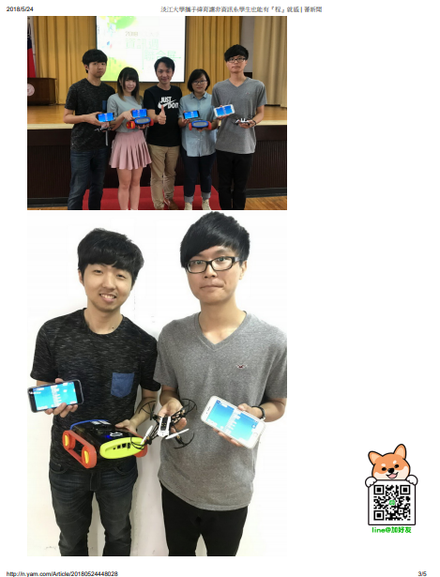
網路媒體露出
3
Date： | 2018/05/24
Media： | Yam蕃薯藤
Page： | 3
Website : | https://goo.gl/2SxXRG
Headline： | 淡江大學攜手緯育 讓非資訊系學生也能有『程』就感

Slide 19
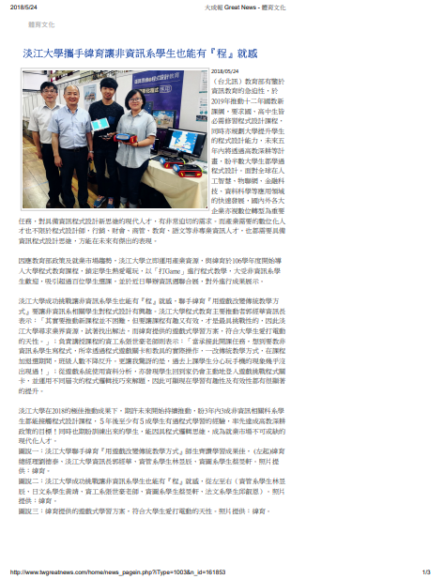
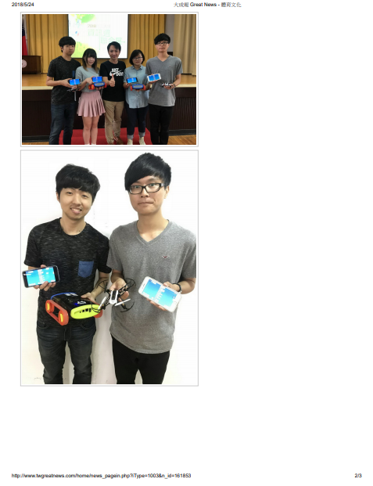
網路媒體露出
3
Date： | 2018/05/24
Media： | 大成報
Page： | 2
Website : | https://goo.gl/tDbqET
Headline： | 淡江大學攜手緯育 讓非資訊系學生也能有『程』就感

Slide 20

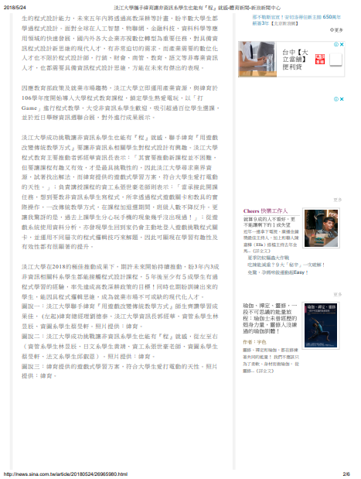
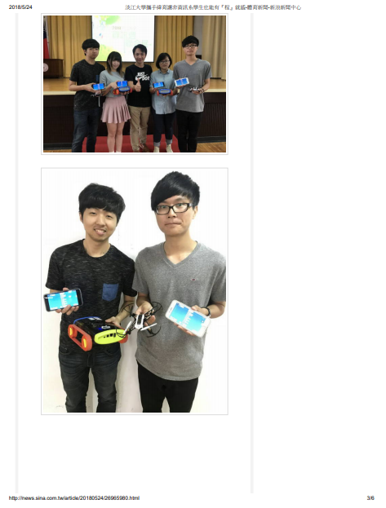
網路媒體露出
3
Date： | 2018/05/24
Media： | sina
Page： | 3
Website : | https://goo.gl/5fxJUX
Headline： | 淡江大學攜手緯育 讓非資訊系學生也能有『程』就感

Slide 21
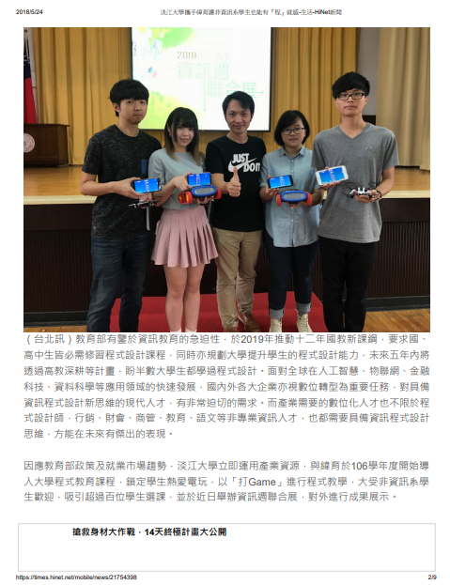
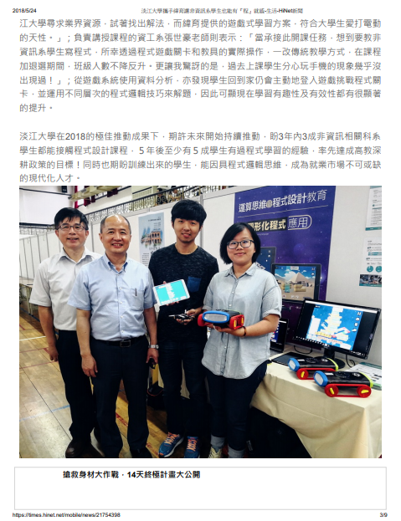
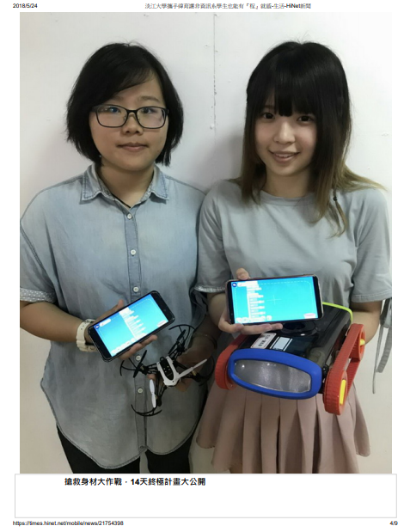
網路媒體露出
3
Date： | 2018/05/24
Media： | HiNet
Page： | 3
Website : | https://goo.gl/TAvrdo
Headline： | 淡江大學攜手緯育 讓非資訊系學生也能有『程』就感

Slide 22

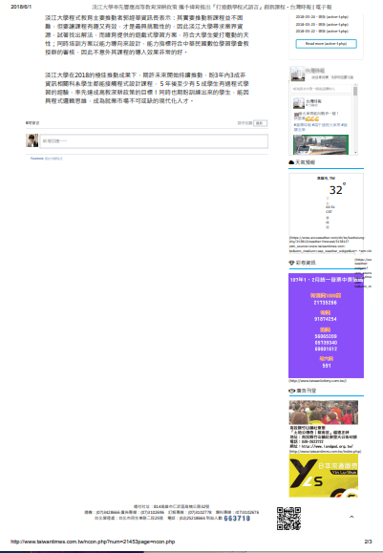
網路媒體露出
3
Date： | 2018/05/29
Media： | 台灣時報電子報
Page： | 2
Website : | https://goo.gl/uSNNdT
Headline： | 淡江大學率先響應高等教育深耕政策 攜手緯育推出『打遊戲學程式語言』新課程

Slide 23
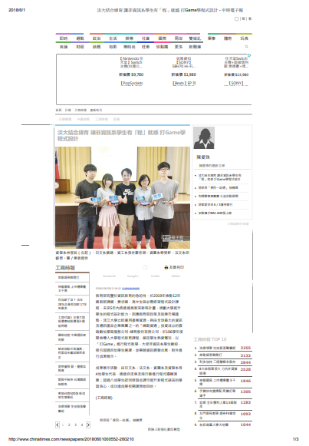
網路媒體露出
3
Date： | 2018/06/01
Media： | 中時電子報
Page： | 1
Website : | https://goo.gl/Ld7vpM
Headline： | 淡大結合緯育 讓非資訊系學生有「程」就感 打Game學程式設計

Slide 24
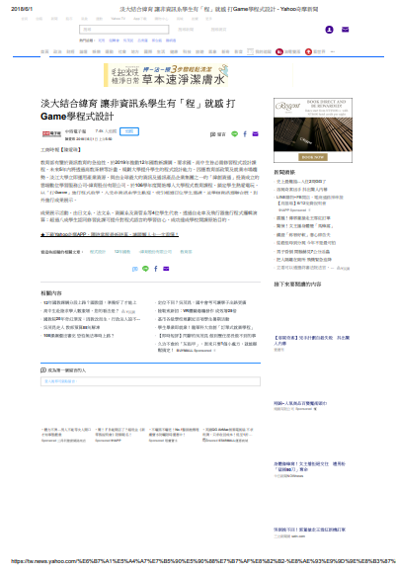
網路媒體露出
3
Date： | 2018/06/01
Media： | Yahoo
Page： | 1
Website : | https://goo.gl/Ld7vpM
Headline： | 淡大結合緯育 讓非資訊系學生有「程」就感 打Game學程式設計

Slide 25
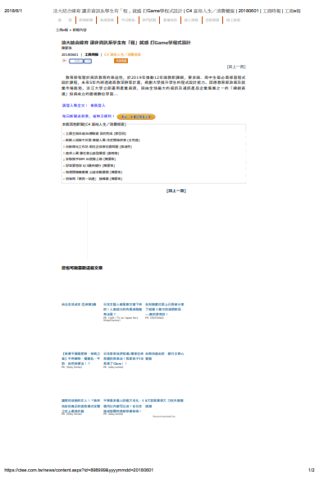
網路媒體露出
3
Date： | 2018/06/01
Media： | 工商e報
Page： | 1
Website : | https://goo.gl/nH8hSb
Headline： | 淡大結合緯育 讓非資訊系學生有「程」就感 打Game學程式設計

